Slide 1

INTELIGENCIA ARTIFICIAL
JEISON GALEANO CORPORACIÓN UNIVERSITARIA LATINOAMERICANA
CRUD (PYTHON – FLASK – MYSQL)

Slide 2
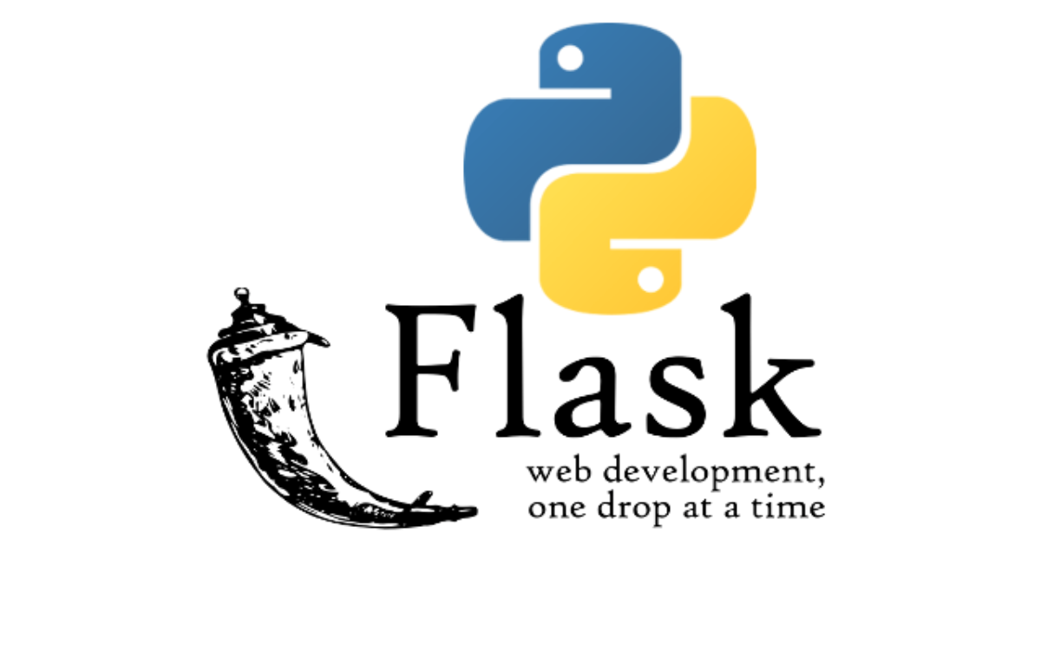
INTRODUCCIÓN
El principal objetivo de esta presentación es dar a conocer el lenguaje de programación PYTHON que a su vez será integrado con un “Micro Frameworks” llamado FLASK el cual su funcionalidad es crear aplicaciones web bajo el patrón de diseño MVC.
Así mismo se conectara a una base de datos MySQL y también se integrara con Docker el despliegue de dicho ambiente.
https://www.youtube.com/watch?v=BP3D03CYFHA

Slide 3
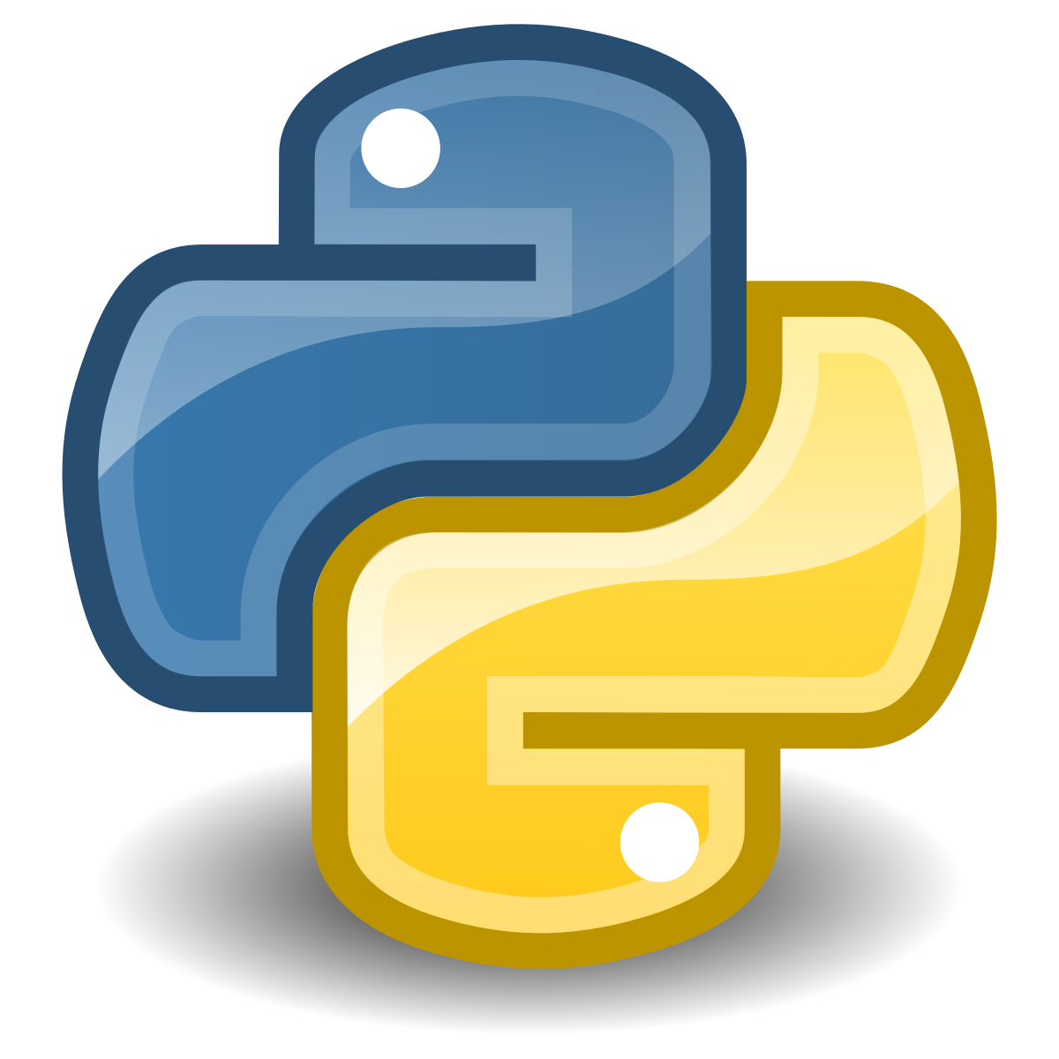
¿Qué es Python?
Python es un lenguaje de programación ampliamente utilizado en las aplicaciones web, el desarrollo de software, la ciencia de datos y el machine learning. Los desarrolladores utilizan Python porque es eficiente y fácil de aprender, además de que se puede ejecutar en muchas plataformas diferentes. El software Python se puede descargar gratis, se integra bien a todos los tipos de sistemas y aumenta la velocidad del desarrollo.

Slide 4

¿Qué es Flask?
Flask es un “micro” Framework escrito en Python y concebido para facilitar el desarrollo de Aplicaciones Web bajo el patrón MVC.
Flask tenemos las herramientas necesarias para crear una aplicación web funcional pero si se necesita en algún momento una nueva funcionalidad hay un conjunto muy grande extensiones (plugins) que se pueden instalar con Flask que le van dotando de funcionalidad
VENTAJAS DE FLASK
Facilita la colaboración.
Proporciona una estructura del proyecto, es decir, todas las Apps que estén construidas con
Flask van a tener los mismos elementos y los mismos ficheros.

Slide 5
Creación de ambiente Desarrollo.
Se debe instalar Python el cual se instala desde la pagina oficial
Siguiente se creará una carpeta con nombre del proyecto en este caso se utilizo el nombre “flask-sqlalchemy-crud”.
Se deberá crear la variable de entorno la cual se creará dentro de la carpeta anteriormente creada con el siguiente comando:
Pip install virtualenv
Luego debemos crear las librerías de dichas variables de entorno y así mismo inicializarlas se realiza con los siguientes comandos dentro de la carpeta:
Python –m virtualenv nenv
Activate

Slide 6
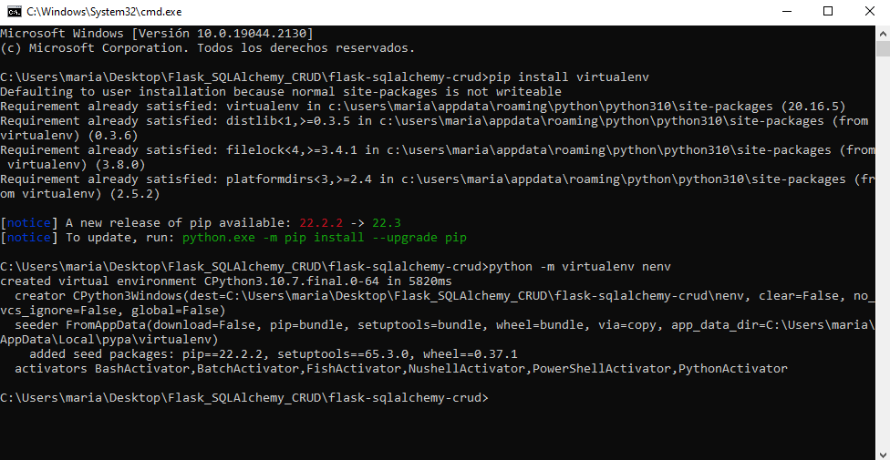
Ejecución de comandos de entorno:

Slide 7
Instalación de Dependencias:
Para realizar la instalación de dependencias se abre principalmente el proyecto en este caso utilice el IDE Visual Studio Code, teniendo en cuenta las dependencias a instalar se ejecuta principalmente el comando por medio de la terminal:
pip install mysqlclient
Luego ejecutaremos el archivo adjunto con la siguiente línea de comando este contiene las librerías y dependencias del proyecto.
pip install -r requirements.txt

Slide 8
Empaquetado del proyecto
Se deberán crear diferentes tipos de paquetes y archivos que son los siguientes:
Paquetes:
Database
Models
Routes
Static
Templates
Utils
Archivos:
App.py
Config.py
Docker-compose.yml
DockerFile
Index.py
Requirements.txt

Slide 9
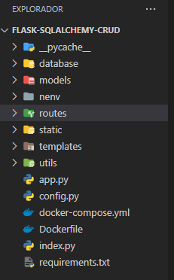
Empaquetado Proyecto

Slide 10
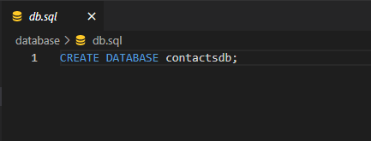
Paquete Database
El paquete de la que hace referencia a la base de datos contara con un archivo el cual tomo como nombre sb.sql dicha extensión para determinar que hace referencia a un archivo de base de datos y de ejecución SQL.

Slide 11
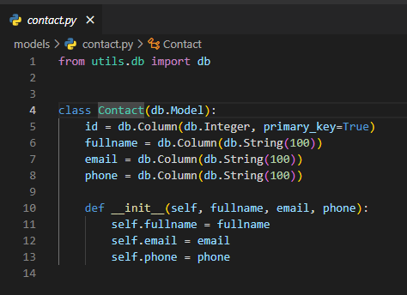
Paquete Models
Este paquete cuenta con la clase Contact.py donde se determina el objeto con sus atributos que son:
ID
FullName
Email
Phone
Esta clase realiza la importación de otra clase llamada db y que proviene del paquete Utils con el fin de integrar el modelo creado a la base de datos.

Slide 12
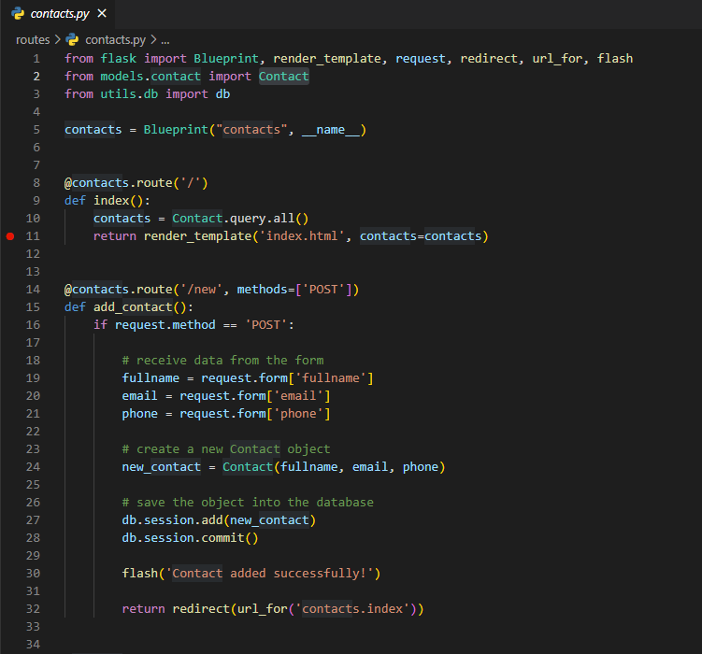
Paquete Routes
En el paquete routes contamos con el controlador el cual tiene cada uno de los métodos GET,POST,DELETE,PUT que se consumirán a nivel del front para ejecutar cada una de las operaciones hacía la base de datos.
Se realizan importaciones de Flask, Contact y Db las cuales se utilizan para las integraciones entre Front End, Backend y Base de datos.

Slide 13
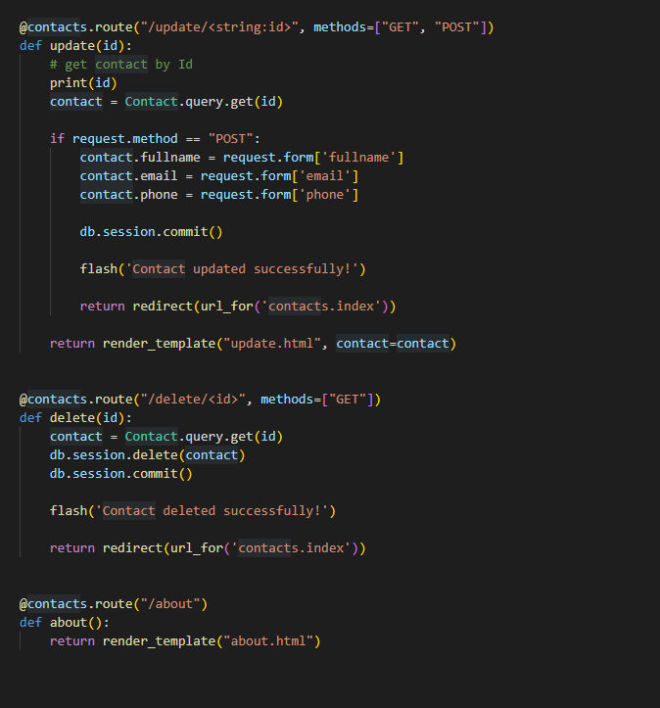

Slide 14
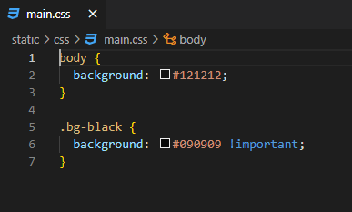
Paquete Static
En el paquete static manejaremos la clase Main.css que hace relación a los estilos a manejar en este caso relacionamos el estilo del body y color secundario.

Slide 15
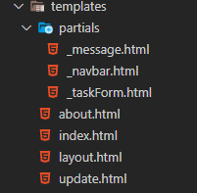
Paquete Templates
Se manejan los archivos con extensión HTML los cuales se encargan de ser la visualización de los datos y formularios para creación, actualización, eliminación y obtener datos.
Se cuenta con un paquete Partials internamente que se encarga de mostrar mensajes, creación de menú y una clase de formulario.

Slide 16
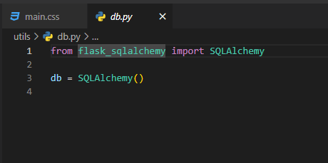
Paquete Utils
El paquete Utils se encuentra la clase de importación de base de datos la cual se encarga de hacer la instancia de dicha configuración para que sea utilizada a nivel del proyecto.
Se importa la librería SQLAlchemy y se iguala al constructor de la clase con la librería.

Slide 17
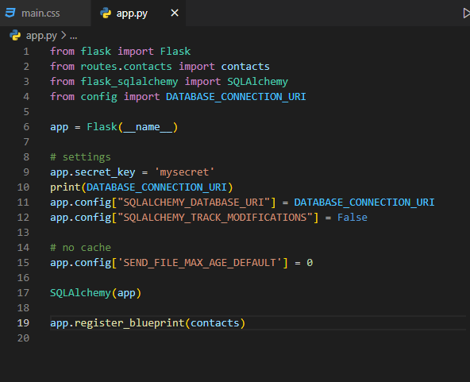
Clases Independientes
Tenemos principalmente la clase app.py que se encarga de realizar la configuración del enviroment de la URL de la base de datos y de crear la instancia del modelo de contactos.
Se importan en esta clase Flask, Contacts, SQLAlchemy y DATABASE como clases dependientes.

Slide 18
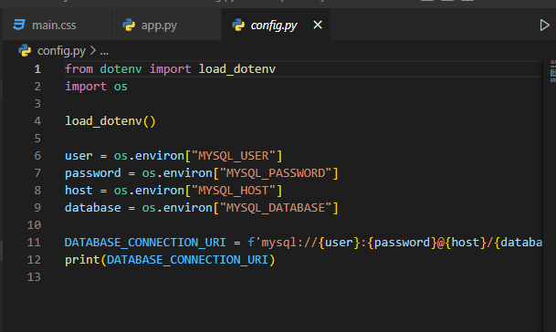
Clase Config.py
La clase config.py se encarga de setear los valores requeridos para realizar la conexión a la base de datos por medio de valores determinados en el enviroment y seteados a la conexión de Mysql.

Slide 19
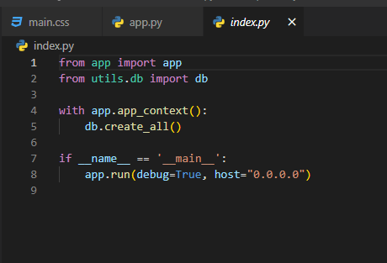
Clase index.py
La Clase index.py se encarga de importar el app mencionado anterior mente para ser la clase de ejecución principal y realizar el llamado al ejecutarse y levantar los servicios tanto Front-End como los de base de datos.

Slide 20
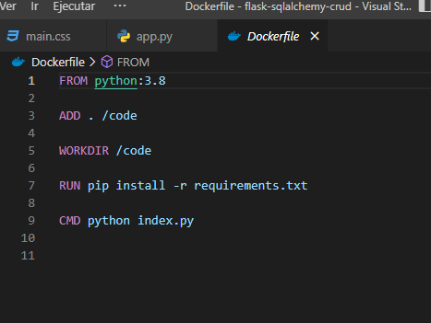
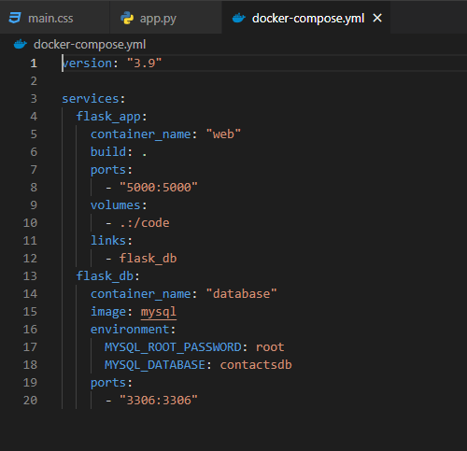
Docker File & Docker Compose
Estos archivos se utilizan para el despliegue de la aplicación y puesta en marcha de instancia de la base de datos cuentan con una configuración la cual se ejecutara al momento de inicializar la ejecución del despliegue y esta así mismo será cargada por el proyecto para su utilidad.

Slide 21
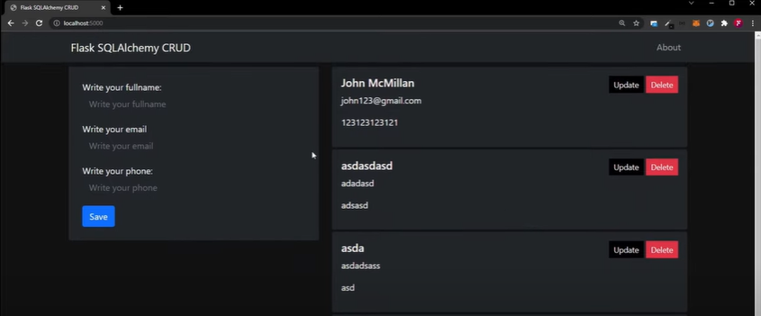
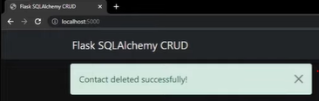
Imágenes de Front-End.
Pestaña principal y mensaje de notificación al momento de realizar una operación rest en la aplicación.

Slide 22
Bibliografia
https://www.youtube.com/watch?v=BP3D03CYFHA
https://openwebinars.net/blog/que-es-flask/
https://aws.amazon.com/es/what-is/python/
https://realpython.com/installing-python/

